Slide 1
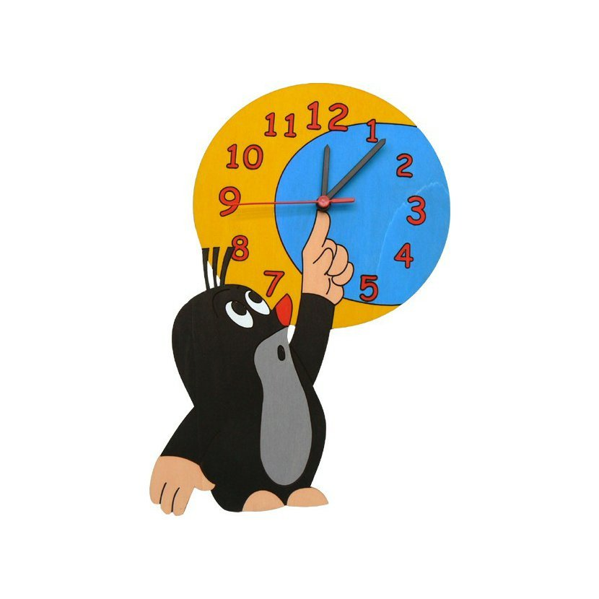
Převody jednotek času
1

Slide 2
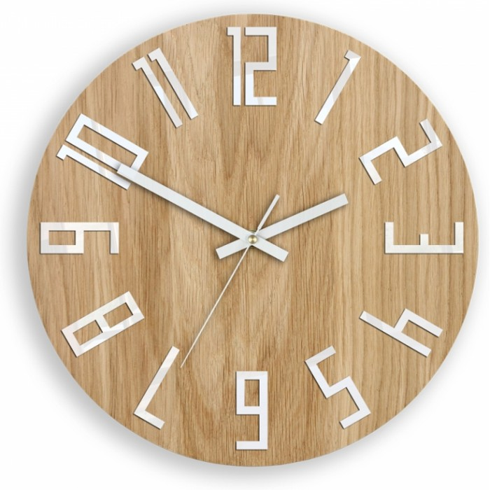
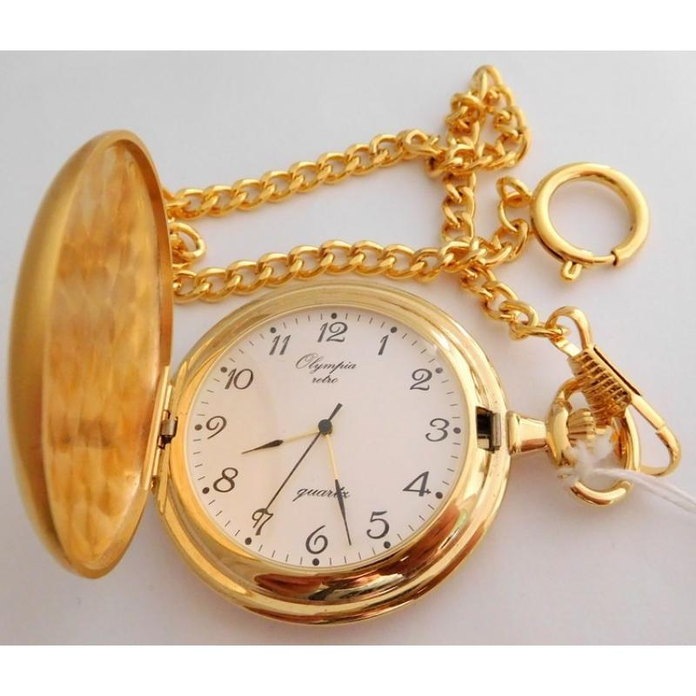
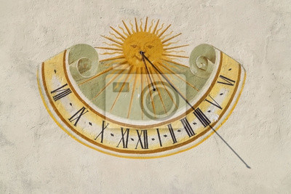
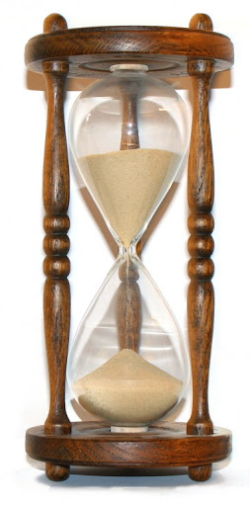
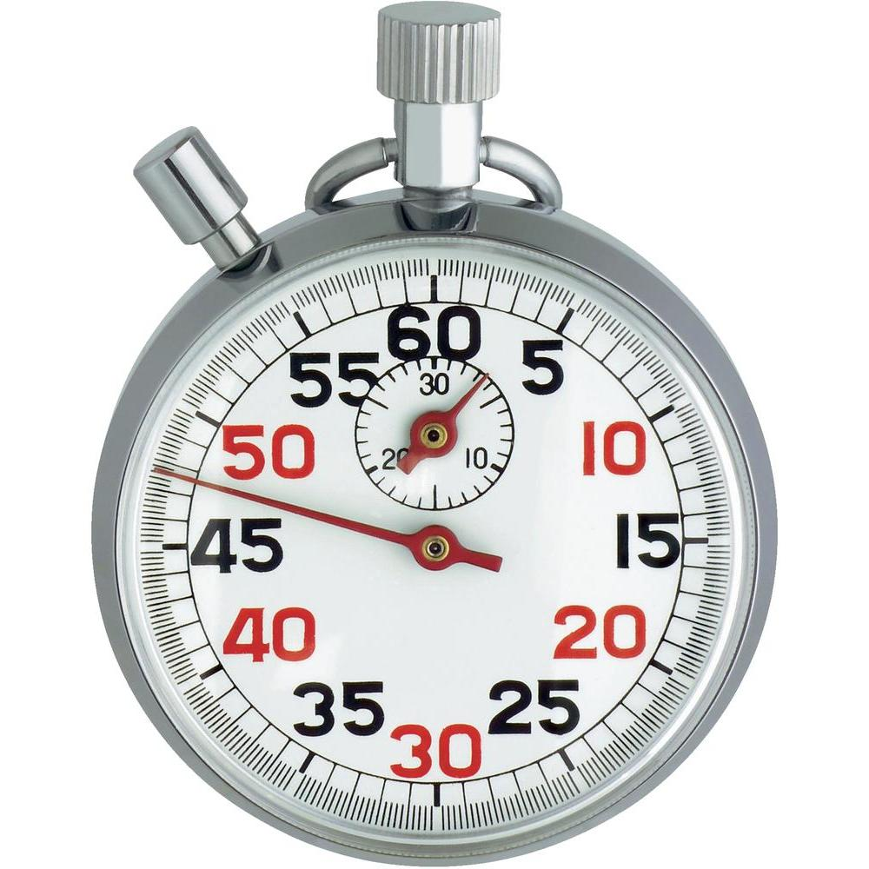
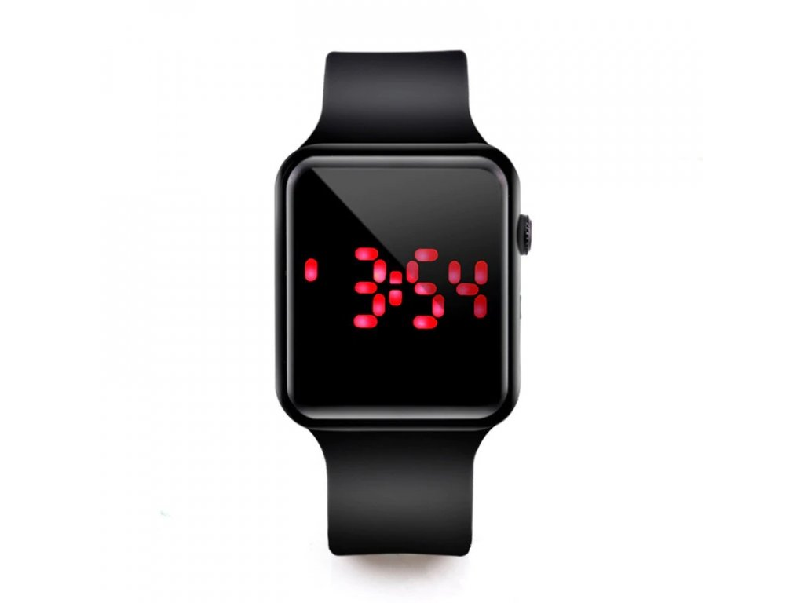
Měřidla času
Dokážeš pojmenovat měřidla času na obrázcích?
6
4
2
3
5
7

Slide 3
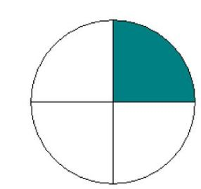
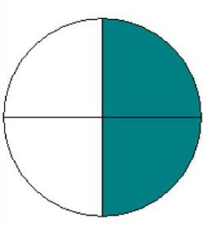
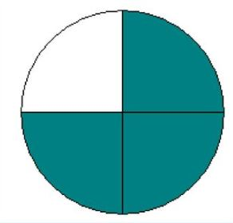
Hodiny
Jedna čtvrtina hodiny Jedna polovina hodiny Tři čtvrtiny hodiny
15minut
30
minut
45
minut

Slide 4
Základní jednotky času
Základní jednotkou času je jedna sekunda 1 s
Větší jednotka času je jedna minuta 1 min.
Větší jednotka času je jedna hodina 1 h
Větší jednotka času je jeden den 24 h

Slide 5
Převody jednotek
8
1 den = 24h 1 hodina = 60 minut 1minuta = 60 vteřin

Slide 6
Pokud převádíme hodiny na minuty, násobíme 60
Pokud převádíme minuty na hodinu, dělíme 60
Pokud převádíme minuty na vteřiny, násobíme 60
Pokud převádíme vteřiny na minuty, dělíme 60

Slide 7
Cvičení
Převeďte 2 minuty na sekundy Převeďte 60 sekund na minuty
2min = 120s 60s = 1min
Řešení Řešení
2min = 2 x 60 = 120s 60s = 60 : 60 = 1min

Slide 8
Cvičení
Převeď 2 hodiny na minuty Převeď 180 minut na hodiny
2h = 120min 180min = 3h
Řešení Řešení
2h = 2 x 60 = 120min 180min = 180 : 60 = 3h

Slide 9
Internetové zdroje
RVP Metodický portál. (2011). Převody jednotek času. Dostupné z: https://dum.rvp.cz/materialy/prevody-jednotek-casu-3.html

Slide 10
Zdroje obrázků
Obr. č. 1 - https://www.pokojik.cz/detske-hodiny-krtek-a-mesic
Obr. č. 2 - https://myloview.cz/fototapeta-slunecni-hodiny-c-69B8C2F
Obr. č. 3 - http://vyvoj-obchod2.blueghost.cz/cs/presypaci-hodiny/
Obr. č. 4 - https://www.trendhim.cz/kapesni-hodinky-zlate-barvy-p.html?gclid=EAIaIQobChMIk8mC5f7c7AIVF9Z3Ch2xTQsvEAQYASABEgLR5PD_BwE
Obr. č. 5 - https://www.puhy.cz/mechanicke-stopky-tfa-38-1022-42989.html
Obr. č. 6 – https://www.houseland.cz/nastenne-hodiny-slim-dub-svetle-hnede
Obr. č. 7 - https://www.zbozobot.cz/digitalni-hodinky-nova/
Obr. č. 8 -

Slide 11
Děkuji za pozornost

